Slide 1
Python

Slide 2
Python – c’est quoi ?
PRISE DE NOTE
Programme informatique: succession d'instructions exécutable par l'ordinateur.
Langage informatique: langage lisible par un humain que l’ordinateur peut traduire en instructions binaires (en 0 et en 1).
Python: langage informatique polyvalent et libre.

Slide 3
A quoi ça sert d’apprendre python ?
Là, maintenant, tout de suite : s’essayer à quelque chose que vous ne connaissez pas : la programmation
Et si ça vous plaît ? A envisager des métiers comme :
- développeur informatique (en python ou tout autre langage)
- expert sécurité (empêcher les méchants de hacker votre système)
- Chef de projet informatique (gérer des graphistes, des développeurs, des clients autour de projets)
- Bio-technicien (allier l’informatique et la biologie)
- Ingénieur système (travailler pour une grosse entreprise et gérer tout leur réseau informatique)
- et pleins d’autres
Et si ça ne vous plaît pas ?
- au moins, vous le saurez car vous aurez essayé.
- A avoir une bonne note au prochain contrôle, pas mal quand même !

Slide 4
Cours Python – Préparation
En cours, on va faire de petits exercices de programmation – pour les réaliser, plusieurs options (ordre de préférence):
Sur votre calculatrice scientifique si vous en avez une (NumWorks de préférence);
Sur votre téléphone, avec « l’émulateur » de la calculatrice NumWorks: Installer l’app « Calculatrice Numworks » (disponible sur Androïd et sur iPhone).
Sur votre téléphone, dans un navigateur, sur le site www.basthon.fr – ça fonctionne bien, mais sur un téléphone c’est peu lisible.
➔ Installez & testez l’option choisie!

Slide 5
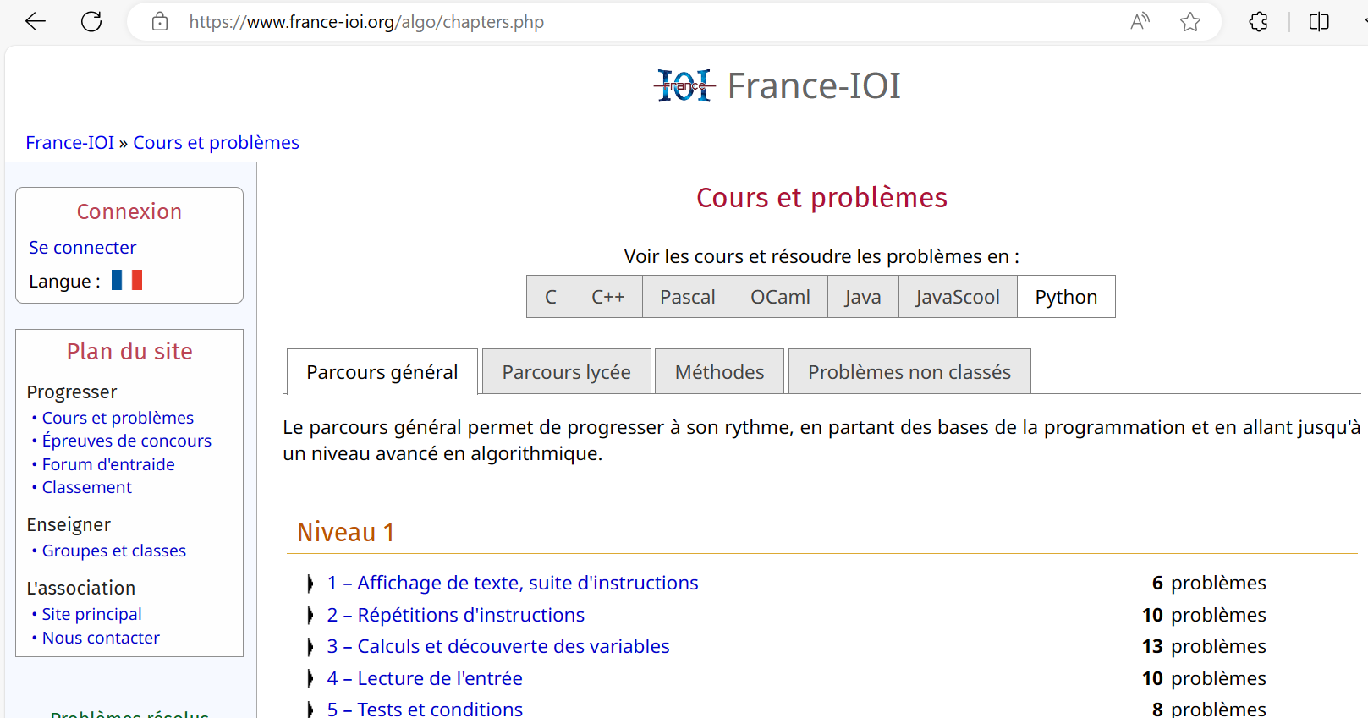
Pour la prochaine fois

Slide 6
Afficher
PRISE DE NOTE
La commande Python pour afficher un texte est :
print(« Le texte que vous voulez afficher »)
A quoi ça sert ?
Afficher des messages, poser des questions à l’utilisateur… C’est la base!

Slide 7
Afficher
Exercice 1 : afficher le texte « Bienvenue sur Python ») sur votre ordinateur

Slide 8
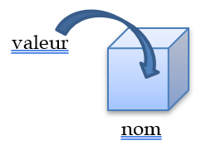
Variables
PRISE DE NOTE
Une variable est un emplacement mémoire nommé qui permet de stocker des valeurs.
Pour déclarer une variable en python, on lui affecte une valeur avec l’opérateur ‘=‘:
nom = valeur

Slide 9
variables
On peut stocker des valeurs de différents types dans des variables :
mavariable = 10
mavariable = ‘Bonjour’
mavariable = 3.1416
Puis, avec la commande AFFICHER, on peut l’afficher à l’écran en écrivant à la suite :
Print(mavariable)
Pourquoi on ne met pas de guillemets, là?
A quoi ça sert ?
A stocker des données et à les réutiliser ensuite autant de fois qu’on veut

Slide 10
Variables
Exercice 2 :
Créer une variable qui s’appelle age et qui est égale à votre age puis affichez-la;
Créer une autre variable égale à votre nom et affichez-la;
Est-ce que vous arrivez à afficher les deux en même temps (message du genre « Abou a 17 ans »?

Slide 11
Variables
PRISE DE NOTE
Règles pour les noms de variables:
Que des caractères alphanumérique (A-Z, a-z, 0-9) et le tiret du bas (_);
Ne peut pas commencer par un chiffre ni contenir d’espace.
Certains mots réservés du langage ne sont pas autorisés (in, and, or, for, else, while, etc.).

Slide 12
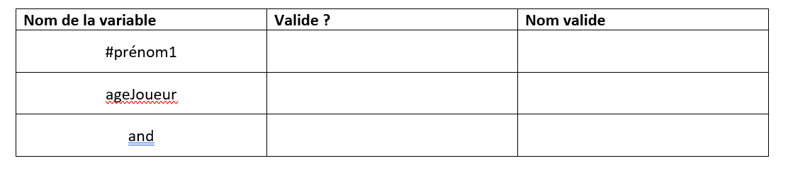
Variables
Exercice 3 / Prise de Note:

Slide 13
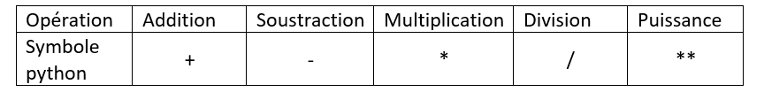
Calculer
PRISE DE NOTE
Python, comme tout langage de programmation, permet de faire des calculs :
On peut calculer directement:
print(10**3)
Ou par le biais de variables:
mavariable = mavariable + 1

Slide 14
variables
A quoi ça sert ?
Faire des calculs est une des utilités d’un programme informatique – parce qu’un ordinateur sait calculer très, très vite.
Multiples applications: sciences, jeux, comptabilité…
Combien d’aditions par minute sait faire un ordinateur « de base » de nos jours selon vous?

Slide 15
Afficher
Exercice 4 : créer deux variables que vous additionnerez. Le résultat doit afficher 45.

Slide 16
Entrée utilisateur
PRISE DE NOTE
La commande input permet de demander quelque chose à l’utilisateur et de stocker la réponse dans une variable :
chaine = input(« Entrez une demande »)
Ca n’affiche rien – pour cela il faut un « print ».
A quoi ça sert ?
Interagir avec l’utilisateur et lui demander des informations est essentiel (identifiants espace client, numéro de compte, email, etc).

Slide 17
Afficher
Exercice 5 : demander le prénom de l’utilisateur et affichez ‘Bonjour <le nom saisi>’

Slide 18
Nombres – Entiers
Lorsque vous entrez une donnée après un input, Python croit toujours qu’il s’agit d’une phrase, même si vous rentrer un chiffre.
Essayez ceci – qu’est-ce que ça donne?
nombre = input(« Entrez un chiffre »)
print(nombre*3)

Slide 19
Nombres – Entiers
PRISE DE NOTE
Pour spécifier à Python qu’il reçoit un nombre entier, il faut utiliser ‘INT’:
nombre = int(input(« Entrez un nombre entier »))

Slide 20
Afficher
Exercice 6 : demander l’âge de l’utilisateur, le multiplier par 5, puis afficher le résultat

Slide 21
Défi
Ecrire un programme qui demande à l’utilisateur :
1 : une largeur
2 : une longueur
Grâce à Python, calculer puis afficher la surface du rectangle correspondant.

